Slide 1
Лекция 5. Вывод типов.
Шиловский Алексей Иванович, МФТИ, 2024 г. Telegram: @shilich_a
E-mail: shilovskii.ai@mipt.ru

Slide 2

Вывод типа шаблонами
Вывод неустойчивых типов
Игнорируются ссылки и квалификаторы const и volatile
Вывод устойчивых типов
Ссылки и указатели игнорируются, но квалификаторы const и volatile сохраняются

Slide 3
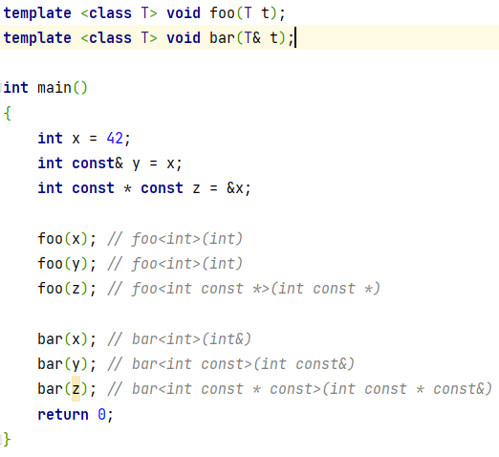
Вывод типа шаблонами

Slide 4
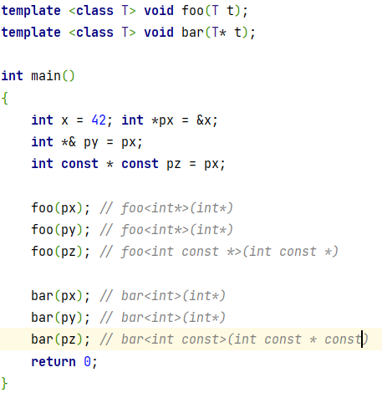
Вывод типа шаблонами

Slide 5
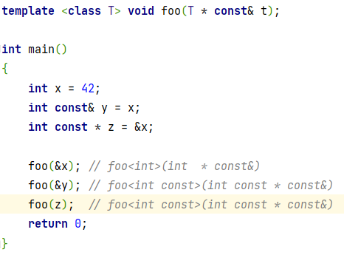
Самопроверка

Slide 6
Самопроверка (Решение)

Slide 7
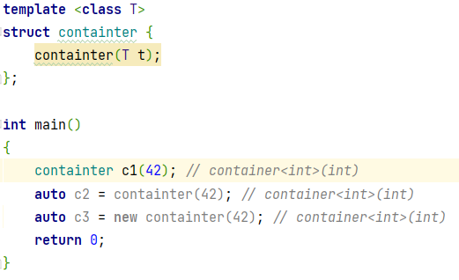
Вывод конструкторами класса
Начиная с C++ 17 конструкторы классов могут быть использованы для вывода шаблонного типа

Slide 8
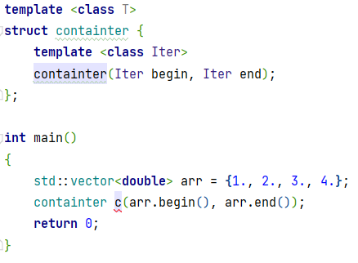
Вывод конструкторами класса

Slide 9
Вывод конструкторами класса
Ошибка компиляции:
note: template argument deduction/substitution failed:
note: couldn't deduce template parameter 'T'

Slide 10
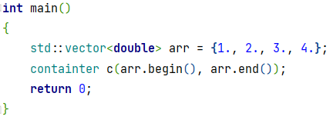

Вывод конструкторами класса
Если добавить хинт, все ок:

Slide 11
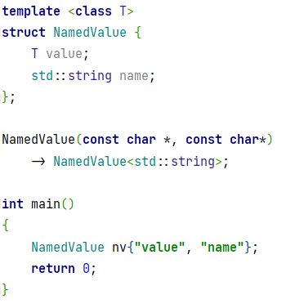
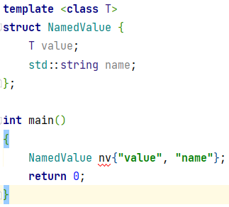
Вывод без конструктора
Вывод типа провалится:
Если не добавить хинт:

Slide 12
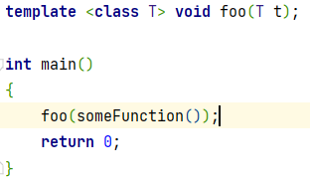
Вывод типа переменной
Выводить можно тип параметра параметров функций:
Также можно выводить тип переменной

Slide 13
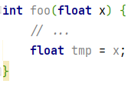
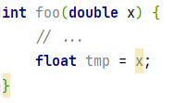
Преимущества вывода типа переменой
Удобство поддержки и модификации кода:
Пусть изменился тип аргумента

Slide 14
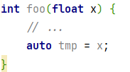
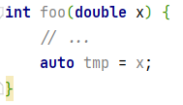
Преимущества вывода типа переменой
Удобство поддержки и модификации кода:
Пусть изменился тип аргумента

Slide 15
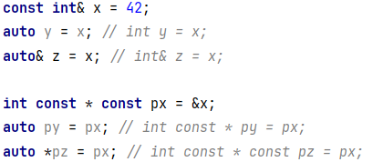
Правила вывода для auto
auto выводит типы так же как шаблоны функций с теми же правилами для уточненных типов

Slide 16
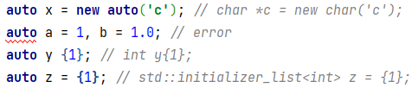
Правила вывода для auto
Дополнительные правила:

Slide 17
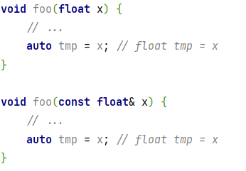
Возможная проблема
auto деградирует типы:
Что может приводит к неприятным последствиям:

Slide 18
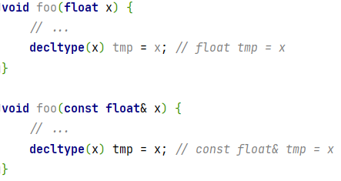
decltype
decltype(name) – вывод точного типа name:
Теперь все работает правильно:

Slide 19

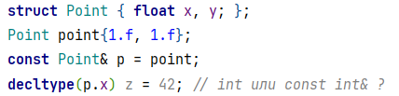
decltype
decltype всегда выводит точный тип:
НО:

Slide 20
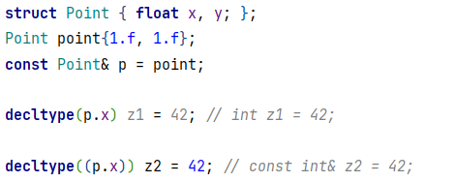
decltype
decltype(id-expr) :
decltype(expr):
Если в decltype(expr) expr – lvalue, то к типу добавляется lvalue reference

Slide 21
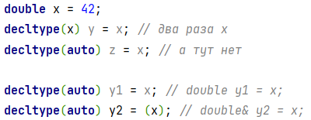
decltype(auto)
decltype(auto) – еще линевее:
НО:

Slide 22
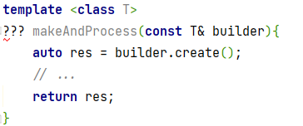
Вывод типа возвращаемого значения
Как написать функцию, тип возвращаемого значения которой неизвестен?

Slide 23
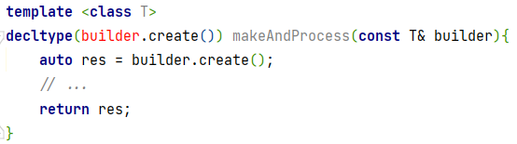
Вывод типа возвращаемого значения
Подобное решение работать не будет:

Slide 24
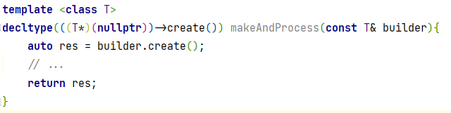
Вывод типа возвращаемого значения
Сработает, но выглядит не очень:

Slide 25
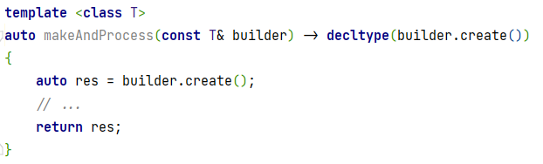
Вывод типа возвращаемого значения
Лучше использовать расширенный синтаксис объявления функции:

Slide 26
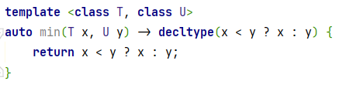
MIN
Используя данный синтаксис, можно написать такую реализацию min:
В чем проблема?

Slide 27
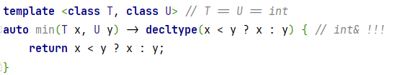
MIN
Используя данный синтаксис, можно написать такую реализацию min:
В чем проблема?

Slide 28

MIN
Можно обойдитесь и без decltype:

Slide 29
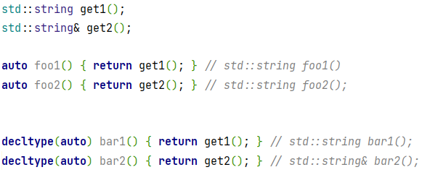
Точный вывод типа возвращаемого значения
auto в возвращаемом значении функции также приводит к деградации типа:
Снова помогает decltype(auto):

Slide 30
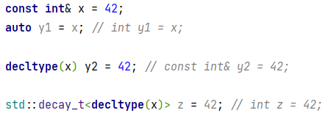
Принудительная деградация типа
Принудительная деградация типа
auto деградирует тип по умолчанию:
Но если мы не хотим использовать значение x
Помогает std::decay_t

Slide 31
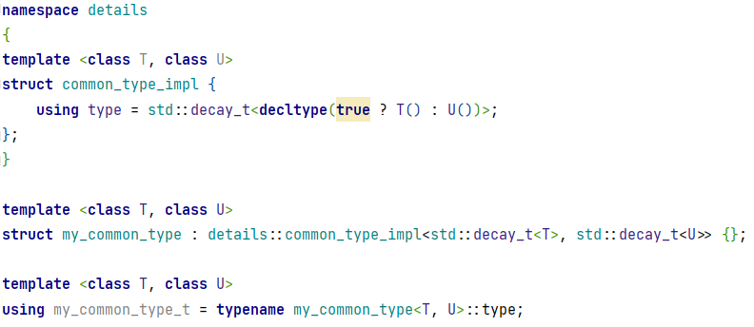
Принудительная деградация типа. Пример
Принудительная деградация типа
Попытка реализовать std::common_type

Slide 32
Для тех кто хочет почитать что-то еще
Лекция разработана на базе открытых лекций Константина Владимирова (МФТИ, iLAB) (Базовый курс, Лекция: 5, 6) https://www.youtube.com/@tilir
Также полезно изучить:
Идиомы и паттерны проектирования в современном С++ // Ф.Г. Пикус
Эффективный и современный С++ // С.Майерс

Slide 33


Полезные ссылки
Яндекс-диск с материалами курса
Telegram-чат

